Slide 1
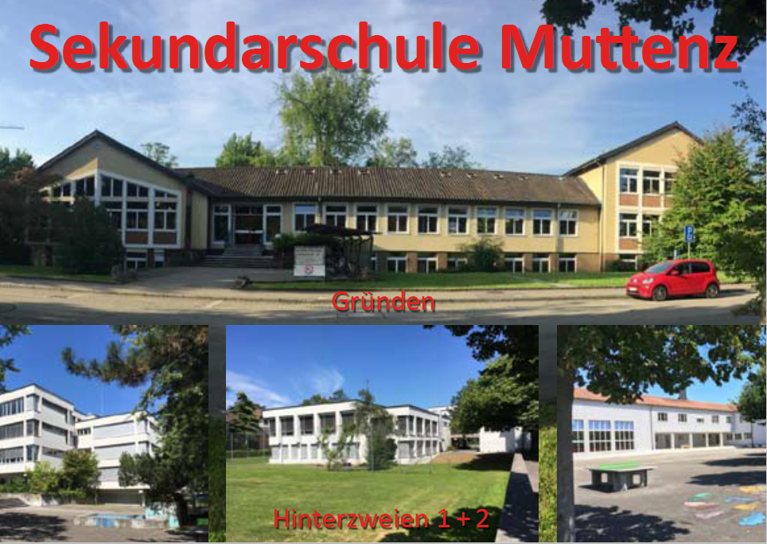
Konferenz vom 31. August 2017
Hanni Flury, 28. Aug. 2017
Ort:
Aula HZ 1
Zeit:
15.30 – 17.00

Slide 2
Traktanden:
Abstimmung Schulratsvertreter
Rückmeldung Sporttag / OL
Standortbezogene Themen (HK)
Projektwoche (freie Kapazitäten)
Interne Evaluation
Weiterarbeit Schulprogramm
Aulabelegung HZ 1
Sportklasse (Anwesenheiten)
Finanzen
Diverse Infos SL
Infos aus dem Kollegium
Markus
Markus
HaPe / Emanuel
SL
SL / Q-Team
SL / Yasmin
SL
SL
SL
SL
alle

Slide 3
Abstimmung Schulratsvertretung
WiM: Vertretung im Schulrat musste überdacht werden, da gewisse Ineffizienz in bestehendem Setting. Änderungsvorschlag über den befunden werden muss.
NEU nur noch ein Vertreter der LPs im Schulrat
→ einstimmig angenommen

Slide 4
Rückmeldung Sporttag
GrF: der Situation in den Garderoben muss mehr Beachtung geschenkt werden
LeD: Preise folgen noch!
OL
WiM: bittet darum, Werbung für OL zu machen (Mittwoch noch Herbstferien)
→ Anmeldungen folgen demnächst

Slide 5
Standortbezogene Themen
HZ/FrH: Pausenaufsicht HZ1 noch nicht vollständig / Trottis dürfen in Schulhaus nicht verwendet werden / Amt der Konventsleitung HZ steht Interessierten frei→
→ Traktandum kommender HK
GR/GeE: Pausenplatzabsprache mit Primar
→ im Anschluss an gemeinsame Konferenz

Slide 6
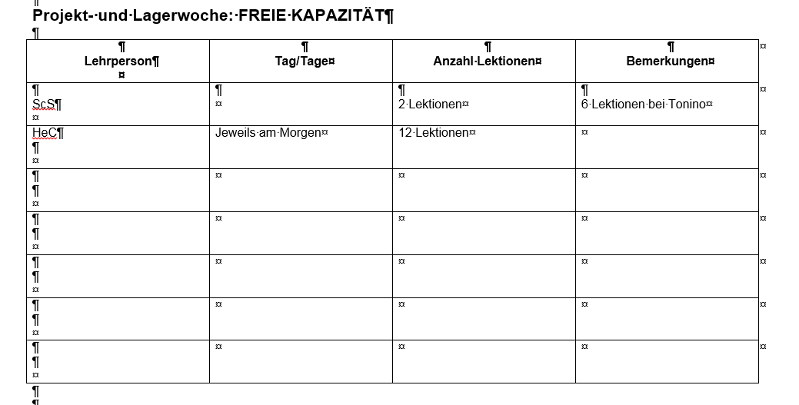
- Projektwoche (freie Kapazitäten)

Slide 7
- Interne Evaluation
Rückblick des Prozesses Hanni
Rückmeldung der Auswertung durch das Q-team
Lösungsideen (Projekt: einfach – gross – mehrstufig) Thomas
Die neuen Sitzungsgefässe
Terminplanung Schuljahr 2017/18

Slide 8
- Interne Evaluation «Einfaches Projekt»
Funktion und Inhalt des Gefässes klären; dann Namensgebung
Zeitbedarf pro Ereignis/Gefäss klären
Rhythmisierung der Gefässe
Konvent „bündeln“ (Haus-/Spezial-Gesamtkonvent) --- Es gibt 1 Konferenz
Schwerpunktsetzung
Gezielt klären, wer an welcher Sitzung teilnehmen muss
Fixe Termine minimalisieren, offene Zeitgestaltung ermöglichen (bedarfsorientiert)
Nichts streichen

Slide 9
- Interne Evaluation «Grosses Projekt»
Do 15.30 Uhr – 17.00 Uhr (18.00) verlängern, aber dafür freie Do definieren
Klärung was im Pädag. erwartet wird (Weiterbildung – Unterrichtsentwicklung)
Wer macht was? An der Sek Muttenz (Entwicklungsprojekt)
Mi-Na als Arbeitszeit vor Ort (1/2 fix; ½ frei gestaltbar); Teilzeit-LP haben weniger Präsenzzeit
Fixe Arbeitstage während den „Ferien“ (Do-Na-entlasten; LP entlasten
Entwicklungsprojekt: „Gemeinsame Arbeitszeitgestaltung an der Sek Muttenz“

Slide 10
- Interne Evaluation «mehrstufiges Projekt»
Pädagogische Teams stärken und die Struktur verankern (9 Personen + Teams)

Slide 11
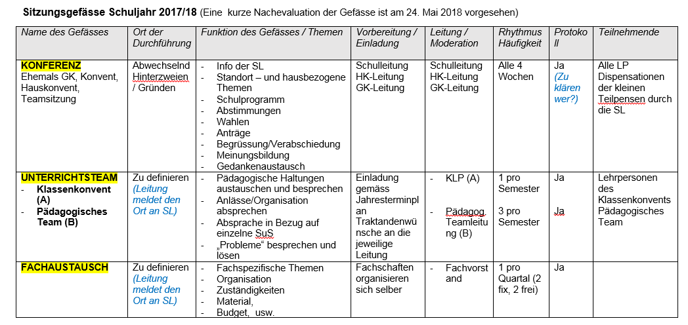
- Interne Evaluation

Slide 12
Interne Evaluation
Ergänzungen zur Tabelle „Sitzungsgefässe Schuljahr 2017/18“ und zum neuen „Terminplan“
-Es finden insgesamt 3 Klassenkonventssitzungen pro Semester statt (→ pro Klasse 1 Konvent)
-ScS: bittet darum, den Plan in Ruhe zu studieren und Rückmeldungen an SL zu richten
-Plan wird auf Intranet verfügbar sein

Slide 13
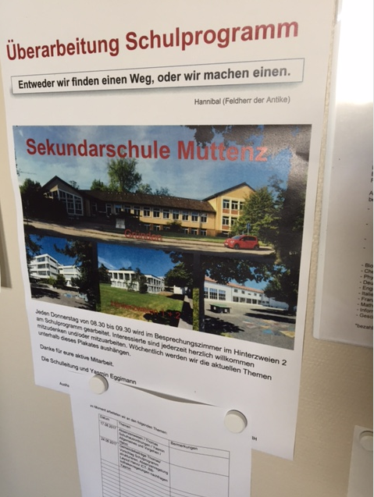
- Weiterarbeit Schulprogramm
Jeden Donnerstag
08.30 – 09.30 im Besprechungszimmer HZ2
Aushang in den Lehrerzimmern mit den aktuellen Themen
Verabschiedung Leitfaden Schulsozialarbeit durch den Schulrat (21. Aug. 2017)

Slide 14
Weiterarbeit Schulprogramm
EgJ: bittet um Mithilfe und Mitdenken, wo man sich einbringen kann und will (siehe Aushänge in Teamzimmern)
-expliziter Aufruf an KLP 7. und 8. Klasse
→ Wer müsste allenfalls dereinst in BWB aufgenommen werden?

Slide 15
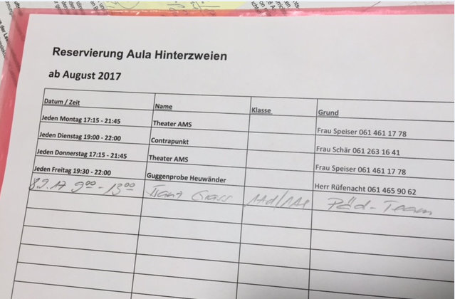
- Aulabelegung HZ 1
Bitte Aula Hinterzweien 1 bei Bedarf immer auf dem Sekretariat reservieren lassen.
(Telefon, Mail, mündlich)

Slide 16
- Sportklasse
Anwesenheit der Sportklassenlehrpersonen

Slide 17
- Finanzen
- Lagerabrechnungen bis spätestens 15. Sept. 2017 abgeben
BaT: Falls noch Geld verfügbar ist, können allenfalls schon Lagerhäuser für kommende Skilager bezahlt werden → zeitnah an BaT gelangen

Slide 18
- Diverse Infos der Schulleitung
Pädagogische Teams / Zuständigkeite

Slide 19
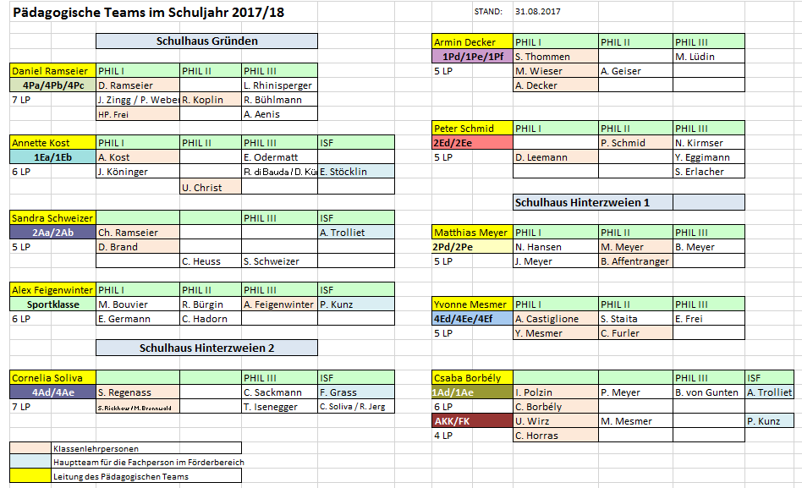
- Pädagogische Teams

Slide 20
- Diverse Infos der Schulleitung
MAG/UB, BA/JAZ (Abgabe des neuen Formulars 2017/18)
gemeinsame Datenablage
GeFö – MitarbeiterIn gesucht
Broschüre Gendertag
Kontrolle Stundenpläne in SAL
Medienmitteilung Stundentafel
Gesucht: InteressentInnen für die Mitarbeit in den Fachgruppen
Austauschtreffen Prim-Sek am 18. Sept. 2017

Slide 21
Diverse Infos SL
MAG / JAZ (BaT): Menge an MAGs ist erst bis Ende 2018 zu bewältigen, bei dringenden Anliegen können MAGs vorgezogen werden
SAL (ScS): Bittet, eigenen Stundenplan auf SAL nochmals zu kontrollieren und allfällige Fehler zu melden
Projektwoche (BaT): individuelle Klassenprogramme bitte an SL schicken, damit diese weiss, wer wo ist

Slide 22
- Infos aus dem Kollegium

Slide 23
Infos aus dem Kollegium
ChU: Start iPad-Projekt am 9. November
→ betroffene Personen werden noch informiert

